Slide 2
Bài
19A
Tới trường

Slide 3
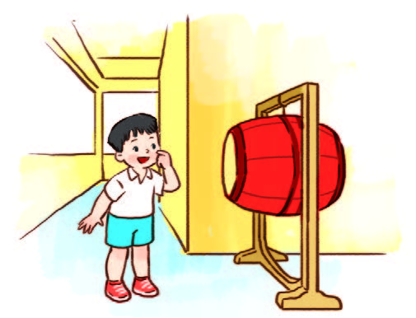
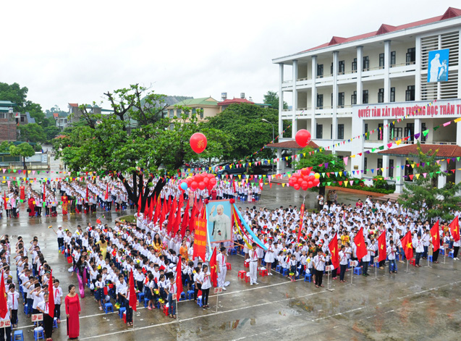
Nghe – nói
Kể cho bạn nghe điều em thích nhất trong ngày đầu tiên
tới trường.

Slide 4
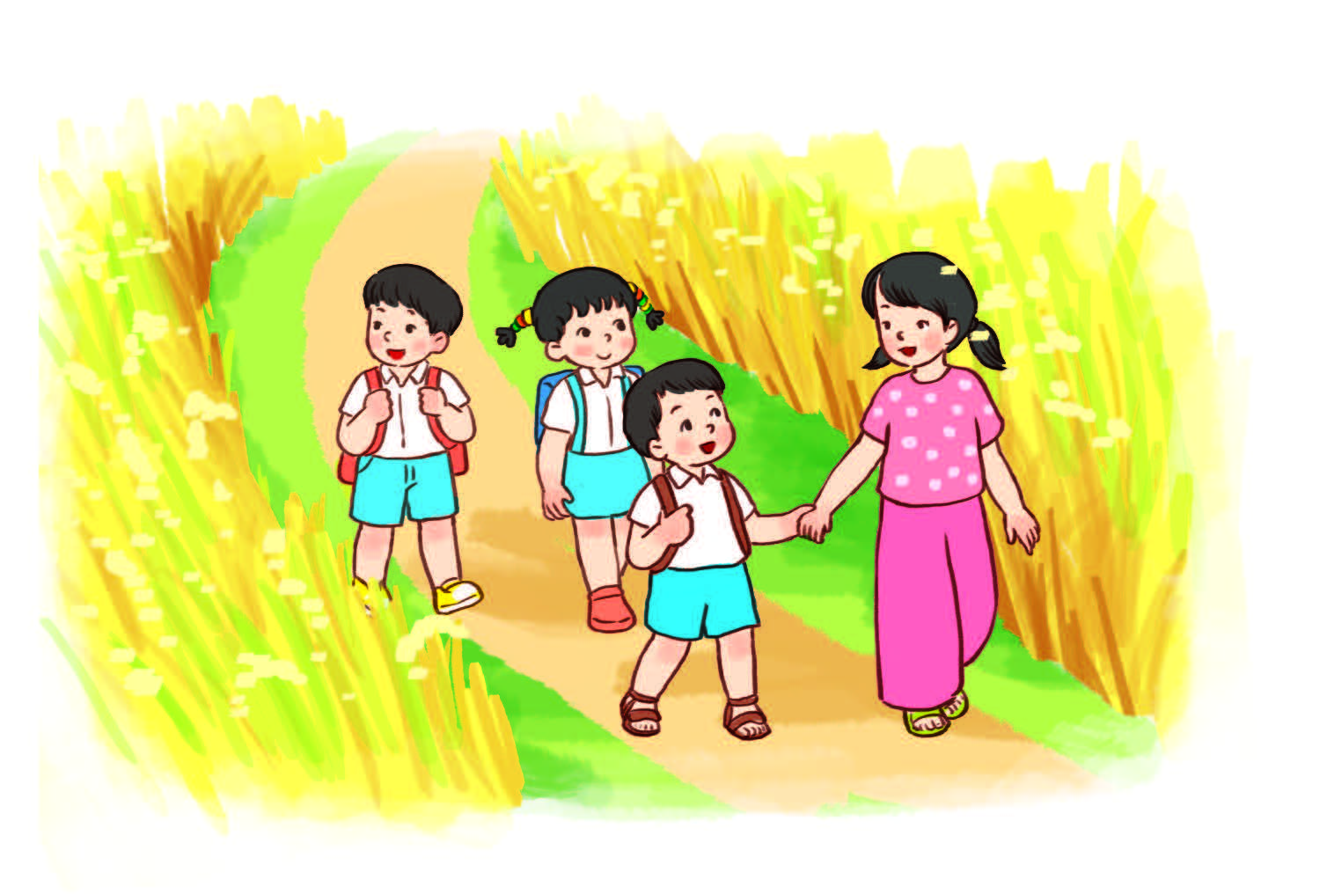
Đọc
Ngày em tới trường
Sáng hôm ấy chị Thắm dắt Tí đến trường . Hai bên đường đồng lúa đang ngả màu vàng,hương bay thơm ngát.Kìa,đã tới trường!Sân trường vang vang tiếng nói học trò chị Thắm nhìn thấy chỗ có tấm biển Học sinh lớp 1”Chị cùng Tí đi tới.
Chị Thắm nhận ra một thầy giáo,khẽ bảo Tí:Đó là thầy dạy lớp 1A của em”Khi thấy Tí rụt rè bước đến,thầy giáo vui vẻ nói:
- Chào em học sinh lớp 1.Nghe tiếng thầy nhẹ nhàng,Tí bỗng mạnh dạn:
- Em chào thầy,tên em là Nguyễn Văn Thắng chứ không phải là cu Tí ạ!
Thầy giáo mỉm cười,nhiều bạn vui vẻ nói:
- Chào bạn Thắng.
( Lê Phương Liên)

Slide 5
Đọc
a) Đọc từng đoạn trong nhóm.

Slide 6
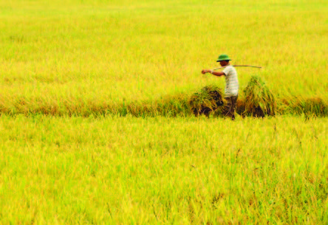
Đọc
b) Chọn đúng cảnh đẹp trên đường Tí đến trường mới.
A
B

Slide 7
Đọc
c) Bạn Tí có điều gì đáng khen trong ngày đầu tiên đến
trường?
1
Đi cùng chị tới trường
2
Mạnh dạn giới thiệu tên mình
3
Đứng đúng chỗ dành cho lớp 1

Slide 8
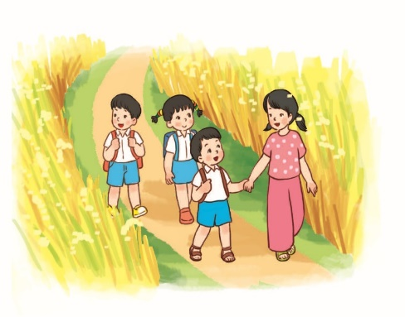
Đọc
Ngày em tới trường
1. Sáng hôm ấy chị Thắm dắt Tí đến trường . Hai bên đường đồng lúa đang ngả màu vàng,hương bay thơm ngát.Kìa,đã tới trường!Sân trường vang vang tiếng nói học trò chị Thắm nhìn thấy chỗ có tấm biển Học sinh lớp 1”Chị cùng Tí đi tới.
2.Chị Thắm nhận ra một thầy giáo,khẽ bảo Tí:Đó là thầy dạy lớp 1A của em”Khi thấy Tí rụt rè bước đến,thầy giáo vui vẻ nói:
- Chào em học sinh lớp 1.Nghe tiếng thầy nhẹ nhàng,Tí bỗng mạnh dạn:
- Em chào thầy,tên em là Nguyễn Văn Thắng chứ không phải là cu Tí ạ!
Thầy giáo mỉm cười,nhiều bạn vui vẻ nói:
- Chào bạn Thắng
(Lê Phương Liên)

Slide 9
Đọc
c) Bạn Tí có điều gì đáng khen trong ngày đầu tiên đến
trường?
1
Đi cùng chị tới trường
2
Mạnh dạn giới thiệu tên mình
3
Đứng đúng chỗ dành cho lớp 1

Slide 10
Viết
Chép một đoạn trong bài Ngày em tới trường
(từ đầu … tiếng học trò).
Sáng hôm ấy,chị thắm dắt tí tới trường.Hai bên đường,đồng lúa ngả màu vàng,hương bay thơm ngát.Kìa,đã tới trường ! Sân trường vang vang tiếng học trò.

Slide 11
Viết
b) Chọn g, gh cho ô trống.

Slide 12
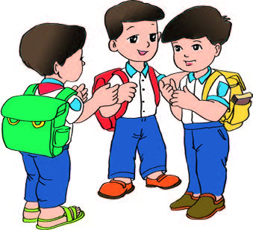
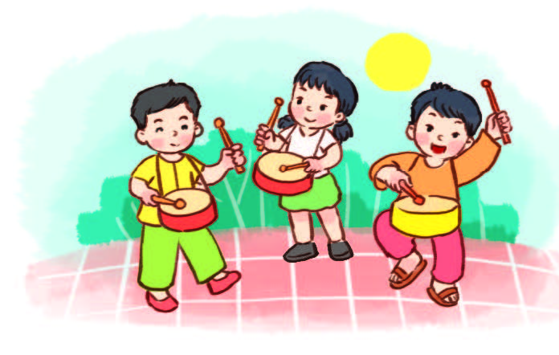
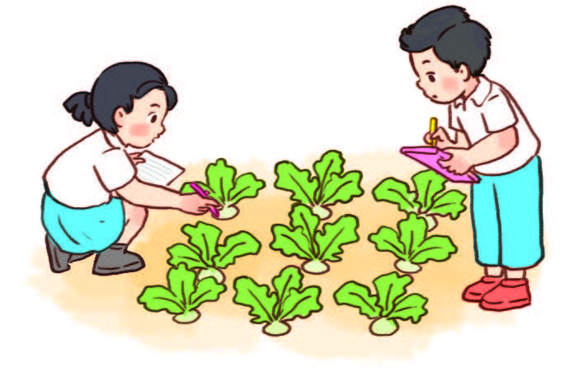
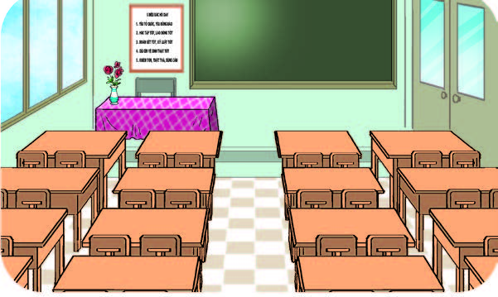
ặp ỡ
g
g
i chép
gh
õ trống
g
bàn ế
gh
Chép ba từ ngữ đã hoàn thành vào vở.

Slide 13
Nghe – nói
Ngày đầu tiên đi học em nhớ nhất điều gì?

Slide 14
Notes:
CHÂN THÀNH CẢM ƠN!

